Slide 1

IQ Map
Benjamin Anthamatten,
Vithursiya Vijayasingam

Slide 2
Problem / Fragestellung
Verteilung des durchschnittlichen IQ auf der Welt (Ländervergleich)
Welche Faktoren haben Einfluss auf den durchschnittlichen IQ?

Slide 3
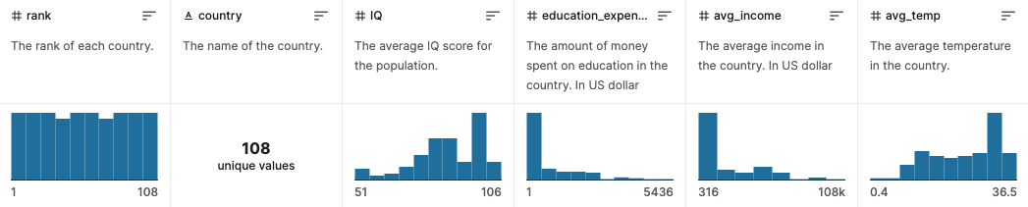
Datensatz: Average IQ Levels
https://www.kaggle.com/datasets/abhijitdahatonde/worldwide-average-iq-levels

Slide 4
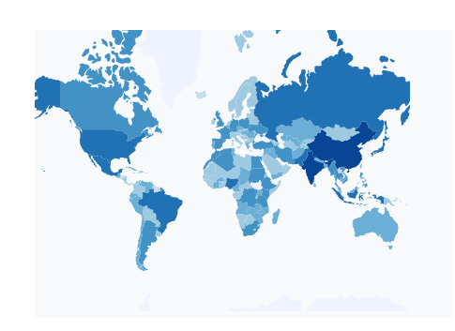
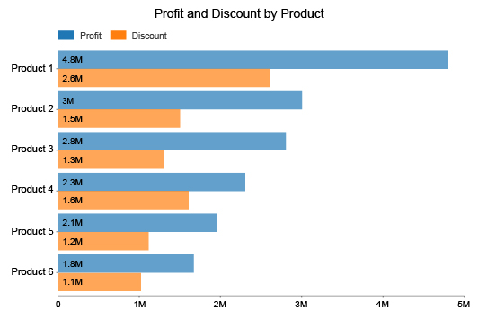
Konzept
https://d3-graph-gallery.com/graph/choropleth_basic.html

Slide 5

Fragen

